Slide 1
VBSE跨专业综合实训总结报告
【北京爱贝尔童车制造有限公司】
汇报人：程健
班 级：16财管四班

Slide 2
01
我们是谁
目录
02
我们干了啥
03
心得体会
CONTENT

Slide 3
我们是谁

Slide 4
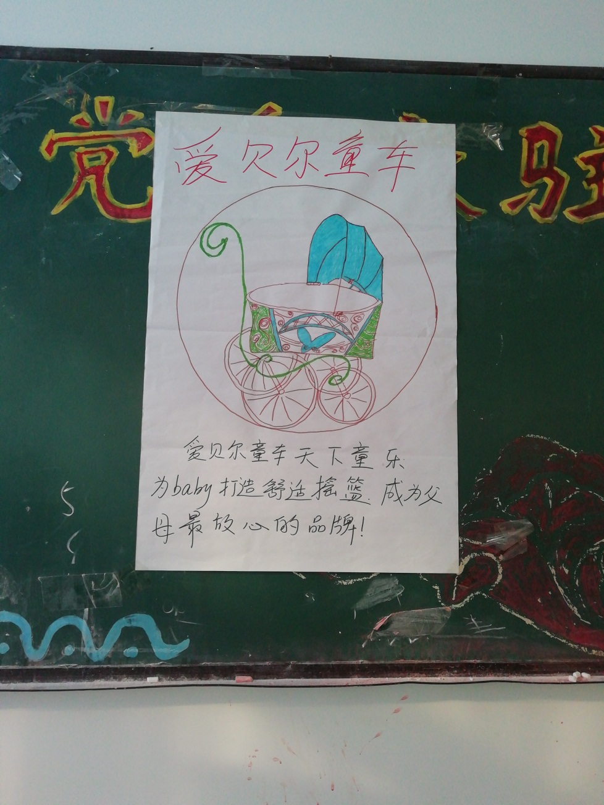
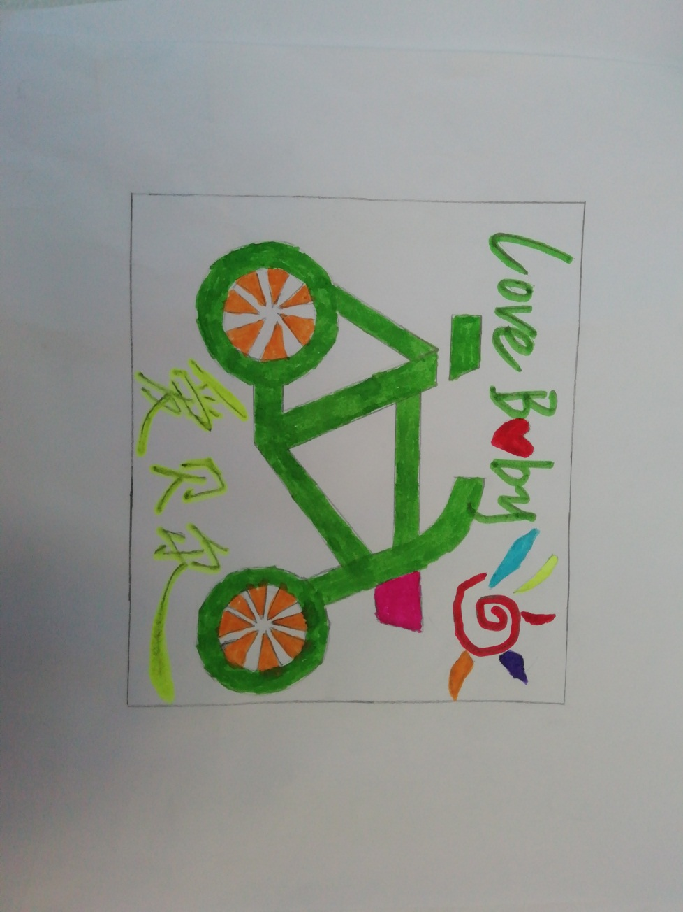
海报和logo

Slide 5
岗位名称 | 姓名 | 岗位名称 | 姓名
总经理 | 程健 | 财务经理 | 朱业莉
财务会计 | 陈慧 | 营销经理 | 余困静
人力资源经理 | 汪祥祥 | 人力资源助理 | 王硕文
仓储经理 | 刘雪龙 | 销售专员 | 林倩倩
行政助理 | 袁金钊 | 采购员 | 杜晓娇
仓储员 | 史昕 | 市场专员 | 张齐
出纳 | 张娜 | 采购经理 | 刘会婷
生产计划经理 | 潘静静 | 车间管理员 | 陈红娟
成本会计 | 杨庆雅 | 生产计划员 | 孟婧
社会背景
大学生群体背景
行业背景

Slide 6
我们干了啥
海报和LOGO设计 生产 汇报

Slide 7
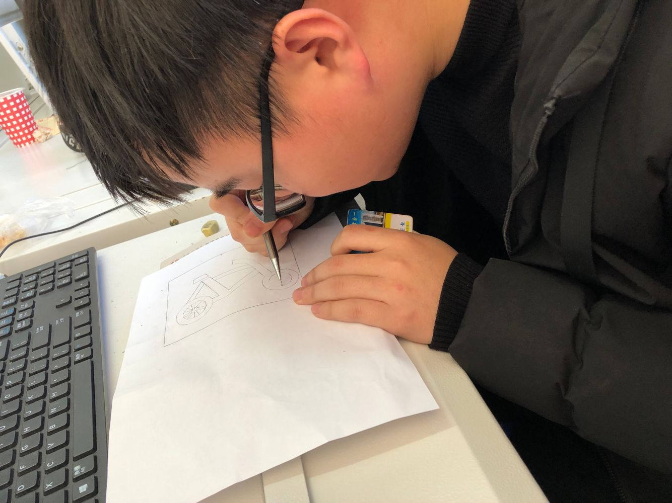
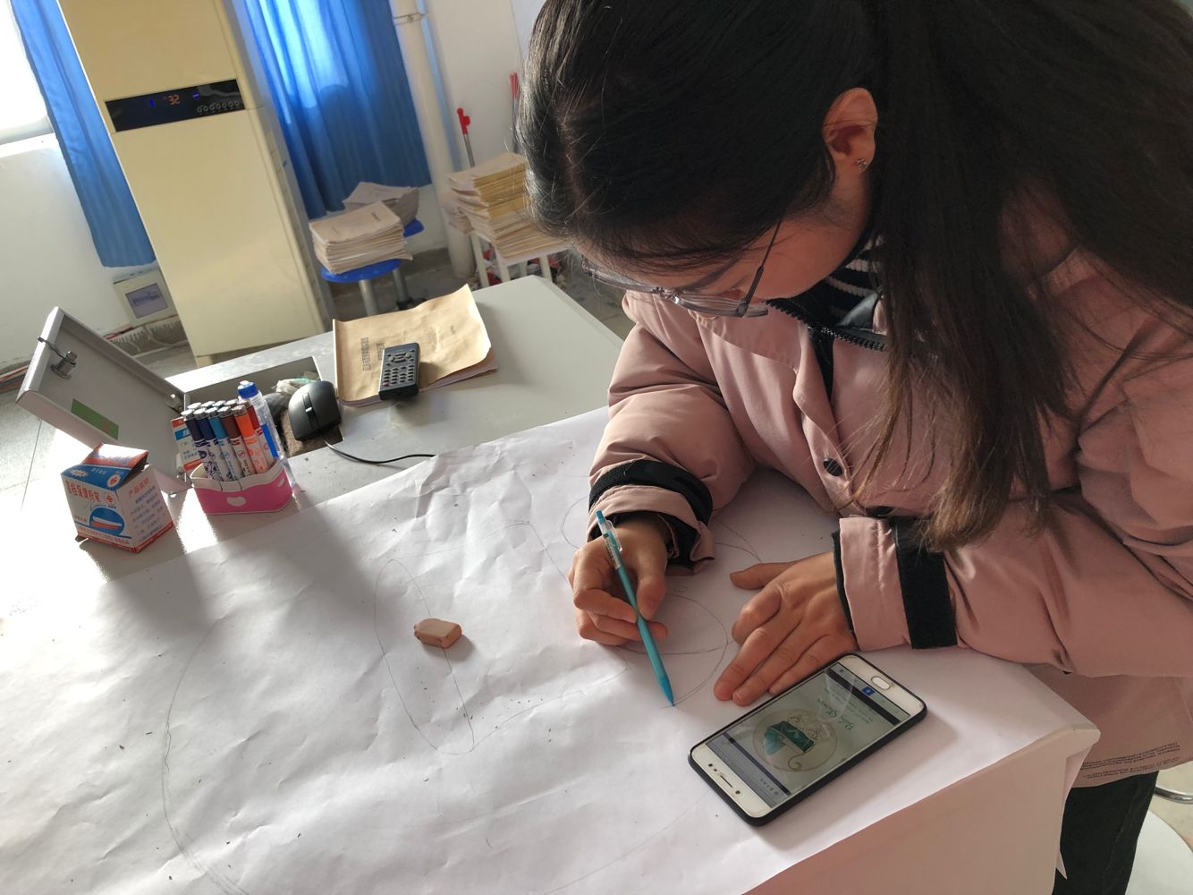
海报及LOGO设计

Slide 8
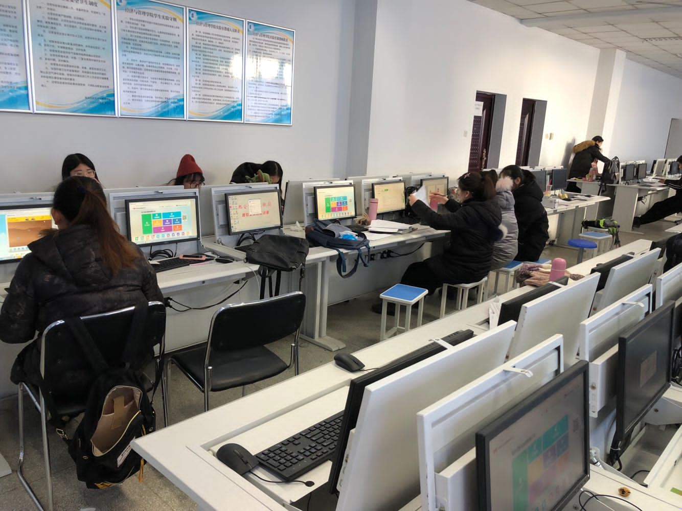
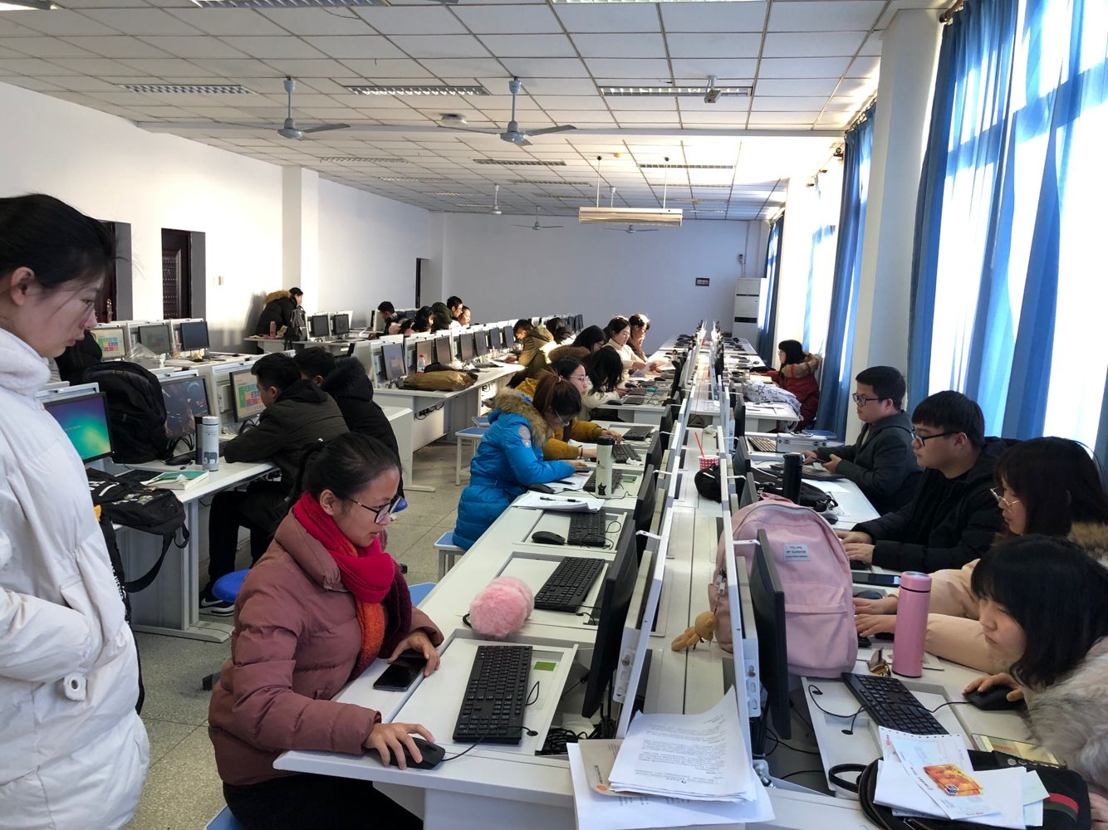
生产

Slide 9
汇报完毕 谢谢观看

